Slide 1

»
НАУЧНО-ИССЛЕДОВАТЕЛЬСКИЙ ПРОЕКТ:
«Тема Великой Отечественной войны в художественной литературе и современном кинематографе»
ВЫПОЛНИЛА:
УЧЕНИЦА 11 КЛАССА ТОЛСТАЯ НАТАЛЬЯ
НАУЧНЫЙ РУКОВОДИТЕЛЬ:
ПРЕПОДАВАТЕЛЬ ХАРИТОНОВА ЛЮБОВЬ АНАТОЛЬЕВНА

Slide 2
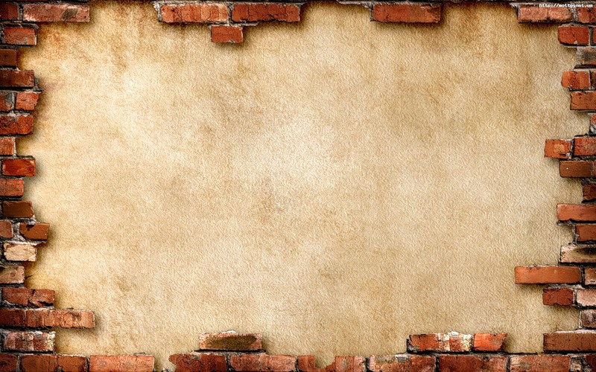
АКТУАЛЬНОСТЬ ИССЛЕДОВАНИЯ:
Выбор темы данной работы не является случайным. Тема исторической памяти – одна из важнейших тем в современном обществе. Мир не должен забывать ужасы войны, разлуку, страдания и смерть миллионов людей. Это было бы преступлением перед павшими, преступлением перед будущим. Мы должны помнить о войне, о героизме и мужестве наших солдат, прошедших ее дорогами. Об этом говорит наш Президент Н.А. Назарбаев: «Наши деды, отцы сделали так, что мы сегодня живем под мирным небом, строим Казахстан, радуемся, с уверенностью смотрим в будущее». На принципе исторической памяти основывается стратегия «Рухани жаңғыру». Поэтому тему своей исследовательской работы я считаю актуальной.

Slide 3
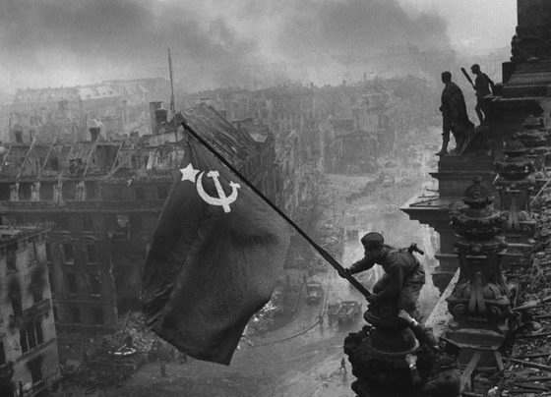

Цель и задачи исследования:
- выяснить, как влияют произведения художественной литературы и кинематографа военной тематики на воспитание нравственности современного школьника
- показать значимость нравственного воздействия данных произведений на современную молодёжь;
- представить изучаемую проблему с позиции новых исторических условий, в связи с новой стратегией воспитания молодёжи «Рухани жаңғыру».
-способствовать пропаганде изучения произведений искусства о Великой Отечественной войне , созданных в годы войны , после неё и в современном Казахстане.
Гипотеза: Если оставить без внимания моральное воздействие художественной литературы и фильмов военной тематики на читателей и зрителей, то наши школьники станут воспринимать войну как развлечение.
Новизна исследования: впервые предпринята попытка проанализировать и сопоставить увлечения современных подростков и поколения «дедов»; выявить сходства и противоречия во взглядах на события Великой Отечественной войны, отражённые в произведениях искусства.

Slide 4
ОБЪЕКТОМ ИССЛЕДОВАНИЯ СТАЛИ СЛЕДУЮЩИЕ СОВЕТСКИЕ И РОССИЙСКИЕ ФИЛЬМЫ:
- Советское кино: «Матерь человеческая», режиссер Леонид Головня,1975 год. «Блокада Ленинграда» режиссер Михаил Ершов,1977 год.
- Художественная литература: роман «Молодая гвардия» А. Фадеев,1946 год. Роман «Матерь человеческая» В. Закруткина, 1975 год.

Slide 5

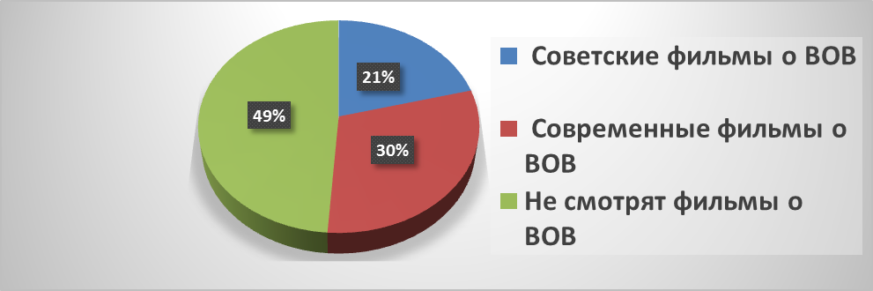
А мои современники испытывают ли эти чувства при просмотре фильмов о Великой Отечественной войне и смотрят ли они их? С целью изучения этого вопроса было проведено анкетирование среди учащихся 9-11 классов: какие фильмы предпочитают ?
Результаты опроса показали, что современная молодежь не интересуется фильмами о Великой Отечественной войне ( 49%)

Slide 6

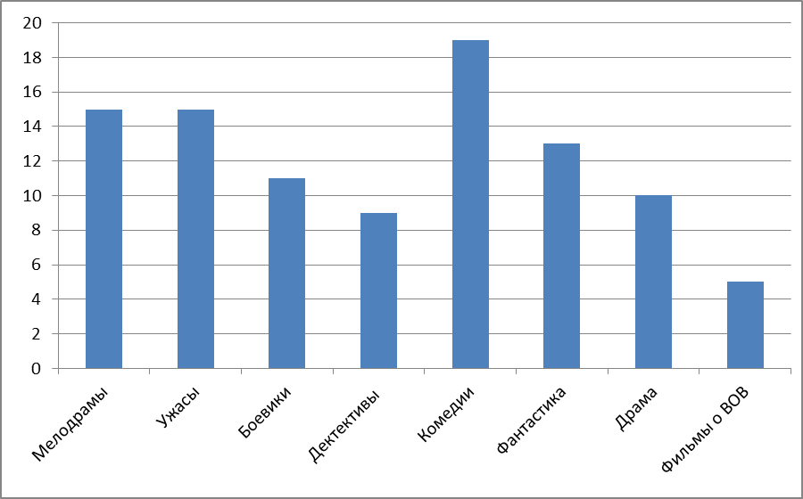
Какие же фильмы предпочитают учащиеся 9-11 классов?
44%
35%
35%
30%
25%
20%
23%
11%
Данная гистограмма ярко демонстрирует пристрастия современных школьников

Slide 7
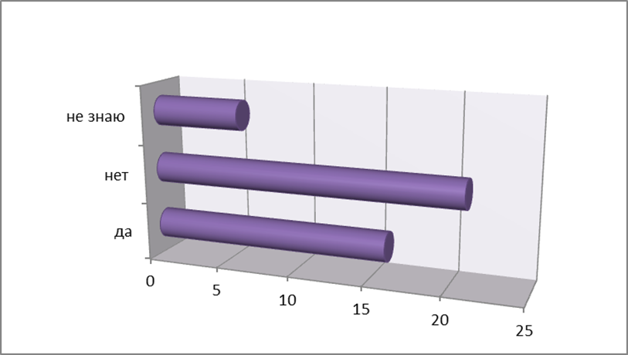
Считают ли учащиеся 9-11 классов себя способными на совершение подвига.
11%
48%
39%
Результаты опроса наглядно демонстрируют, что молодежь не способна совершить подвиг (48%), то есть героический поступок во имя людей, не готовы пожертвовать своим благополучием ради спасения чужих жизней

Slide 8

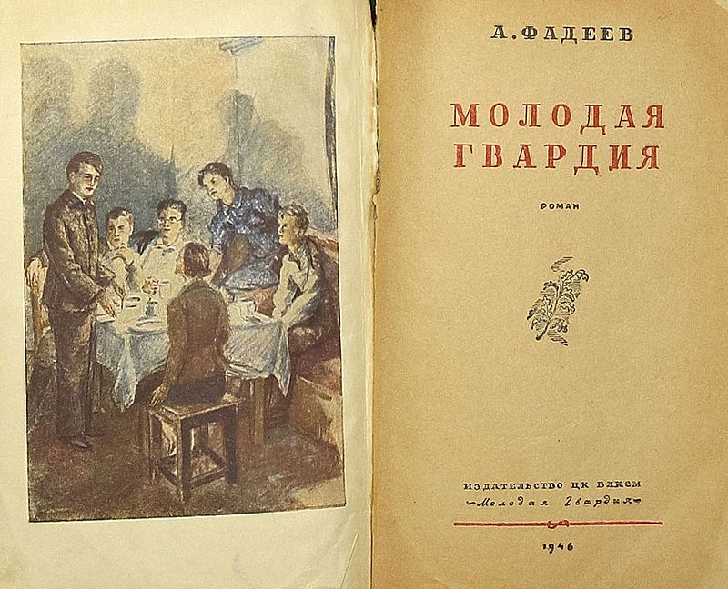
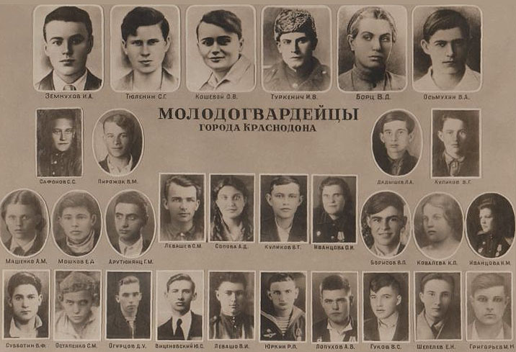
«Молодая гвардия»
Романа А.Фадеева 1946 г.
Это выдающееся прозаическое произведение военных лет и одно из лучших произведений всей советской литературы. За основу произведения были взяты реальные события из истории партизанского подполья и комсомольской организации «Молодая гвардия». Этот роман расширил и обобщил значение того, что было сделано советскими людьми в Краснодонском подполье.

Slide 9
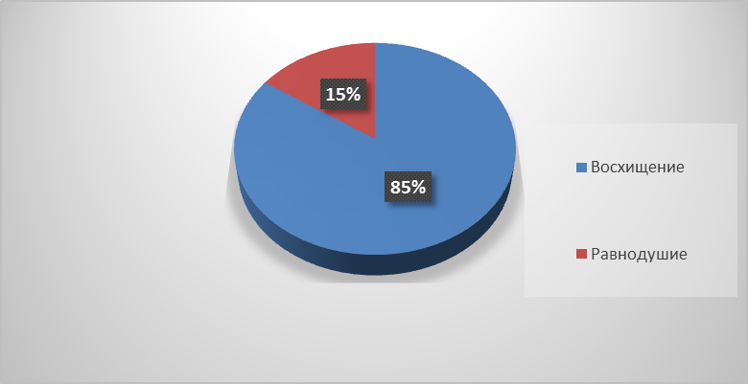
Но тем не менее, когда речь заходит о подвигах советских солдат, основная масса респондентов выражает свое восхищение (85%) этими поступками и желание ознакомиться с романом «Молодая гвардия».

Slide 10
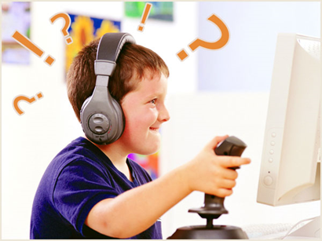
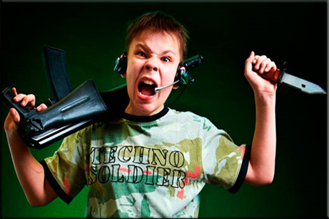
Компьютерные игры
Наше поколение в буквальном смысле загипнотизировано всеми играми и интернетом. У детей развивается зависимость и не контролируемость своих действий. А это и дальнейшее влияние на формирование моральных качеств. Дети, играя в такие игры, начинают воспринимать войну как развлечение и игру. Все эти «развлекательные произведения искусства» несут нравственную нагрузку. Я уверена, если оставить без внимания моральное воздействие произведений современного псевдоискусства на читателей и зрителей, то наши школьники станут воспринимать войну как развлечение.

Slide 11
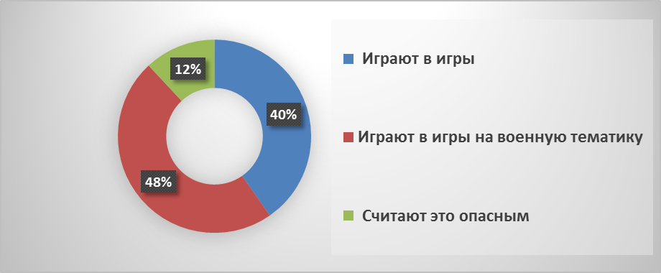
Поэтому было интересно узнать у учащихся 9-11 классов, как они относятся к компьютерным играм и в какие игры предпочитают.
Результаты анкетирования демонстрируют, что компьютерными играми увлечены все респонденты, причем большая часть(48%) их отдает предпочтение играм на военную тематику. Если оставить без внимания моральное воздействие произведений современного псевдоискусства на читателей и зрителей, то наши школьники станут воспринимать войну как развлечение. Таково мнение некоторых из опрашиваемых(12%), считающих воздействие компьютерных игр опасным.

Slide 12
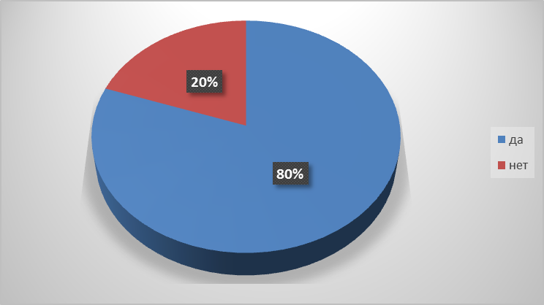
Необходимо обратиться к внимательному изучению произведений искусства времён Великой Отечественной войны и о Великой Отечественной войне, говорить о Великом Подвиге Народа с молодыми людьми, этого требует время. И со мной согласна большая часть моих одноклассников (80%)

Slide 13
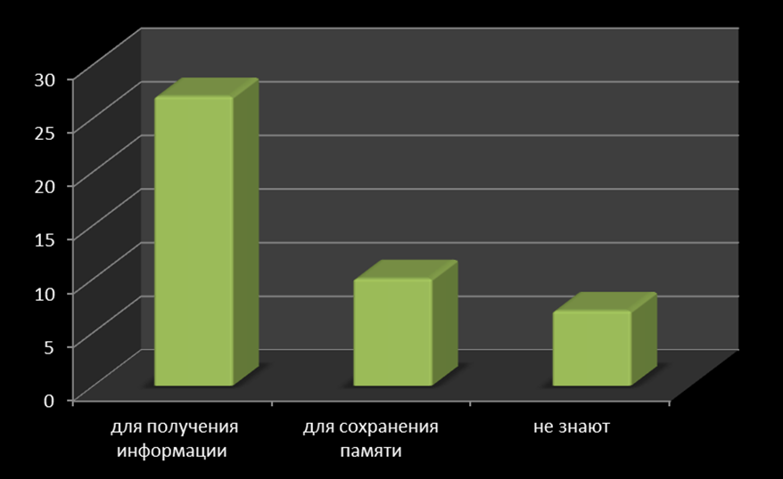
Они считают, что это необходимо для получения информации о Великой Отечественной войне советского народа против гитлеровской Германии и для сохранения исторической памяти, о чем неоднократно говорил Президент нашей страны Н.А Назарбаев, и что является основой государственной стратегии «Рухани жаңғыру».
=
69%
18%
11%

Slide 14
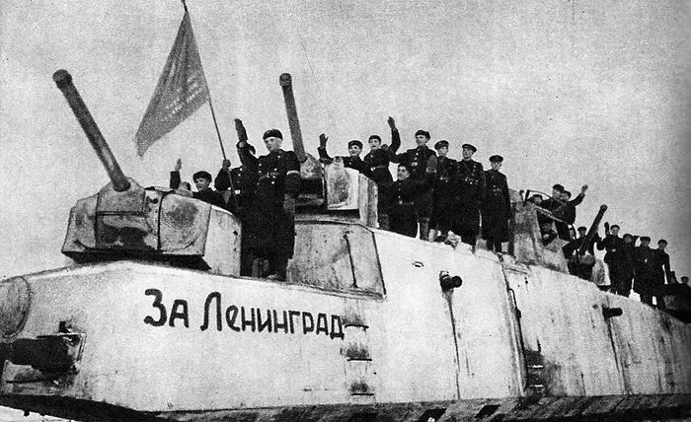
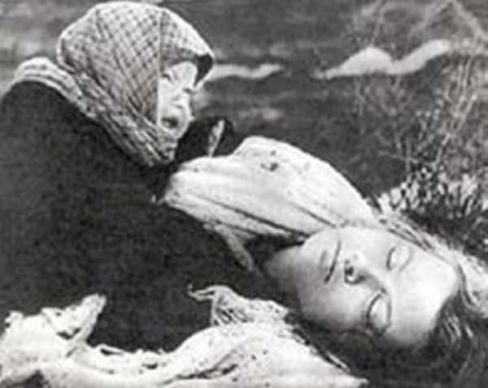
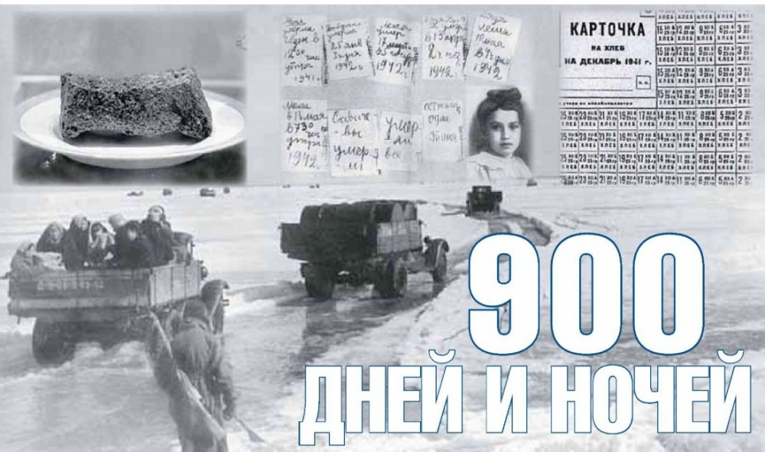
«Блокада Ленинграда»
СОВЕТСКИЙ ХУДОЖЕСТВЕННЫЙ ФИЛЬМ 1977 Г., СНЯТЫЙ РЕЖИССЕРОМ М.ЕРШОВЫМ
За время блокады от голода и лишений погибло свыше 630 тысяч ленинградцев. Эта цифра была озвучена на Нюрнбергском процессе. По другой статистике, цифра может достигать 1,5 миллиона человек. Только 3% смертей приходятся на фашистские артобстрелы и бомбежки, остальные 97% погибли от голода. Мертвые тела, лежащие на улицах города, воспринимались прохожими как обыденное явление. Большинство погибших в блокаду похоронены на Пискаревском мемориальном кладбище.

Slide 15
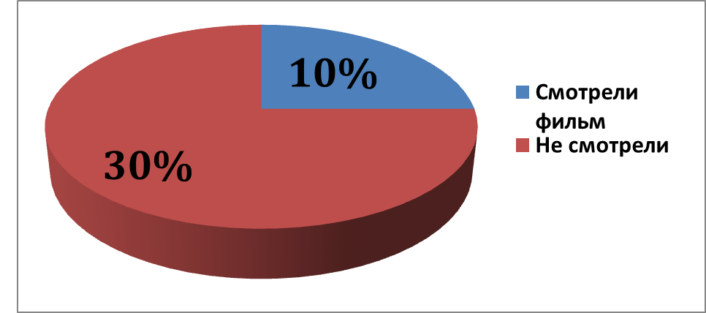
. Социологический опрос «Смотрели ли учащиеся 9-11 классов фильм «Блокада Ленинграда» показал,
что большинство респондентов (30%), к сожалению, не знакомы с этим фильмом. Так же, как и с другим фильмом, - « Матерь человеческая»

Slide 16

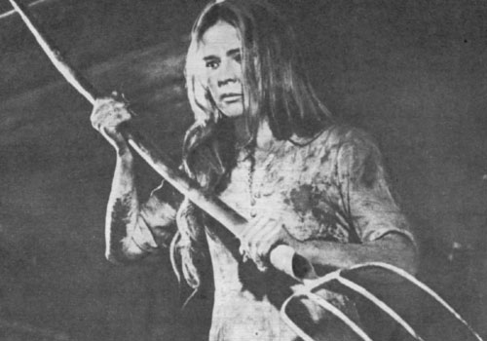
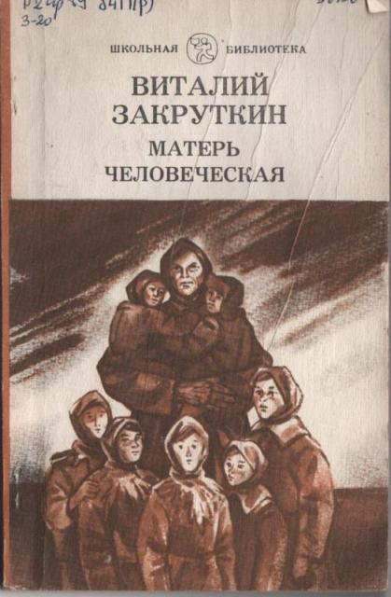
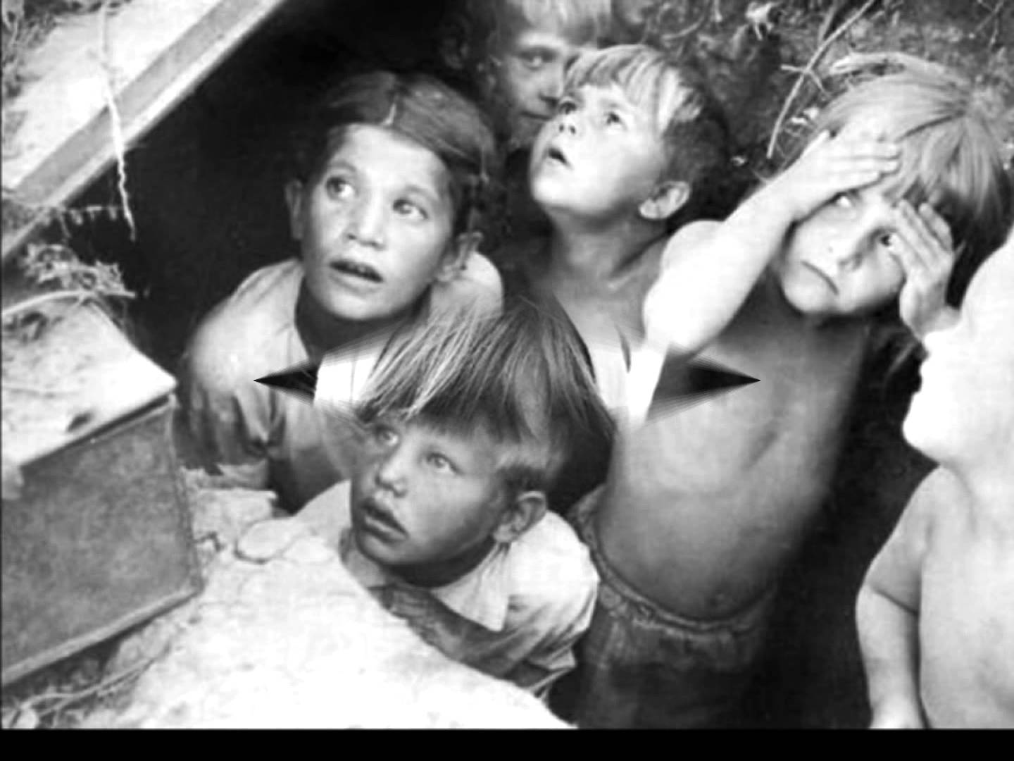
«Матерь человеческая»

Slide 17
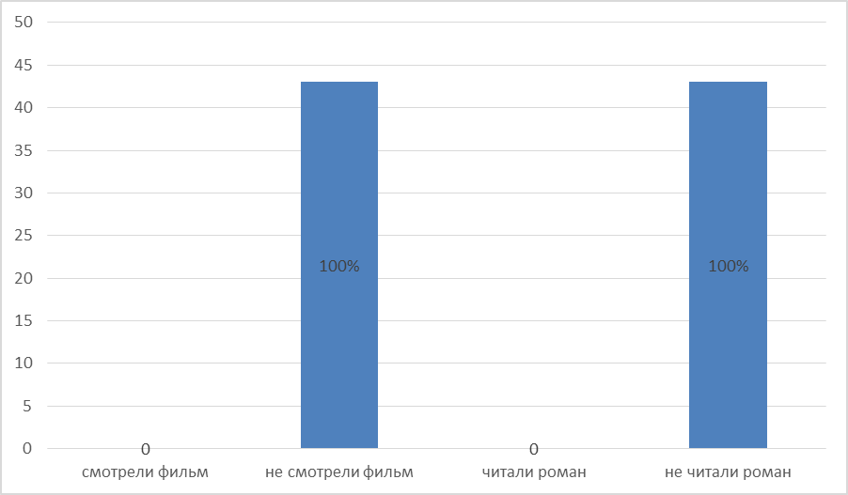
Смотрели ли учащиеся 9-11 классов фильм «Матерь человеческая» и знакомы ли с романом В. Закруткина

Slide 18
Заключение:
Проанализировав эти произведения и фильмы, можно прийти к выводу, что они положительно воздействуют на духовность человека. Воспитывают в нём такие качества, как патриотизм, гордость за свой народ, за его умение оставаться гуманным при любых обстоятельствах, признательность за его Великий Подвиг, за его милосердие, за его страдания ради нас и нашего будущего. А результаты социологических опросов подтверждают, что именно этих качеств не хватает современной молодежи, и в перспективе наши школьники станут воспринимать войну как развлечение, как компьютерную игру, что подтверждает мою гипотезу.

Slide 19
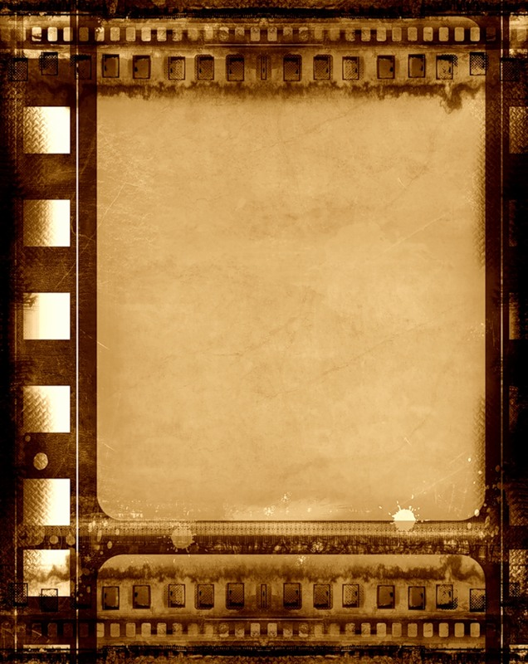
ФИЛЬМЫ О ВОЙНЕ ФОРМИРУЮТ ПАТРИОТИЧЕСКУЮ ПОЗИЦИЮ ЛИЧНОСТИ. СМОТРИТЕ КИНО ВДУМЧИВО, ДРУЗЬЯ,
СПАСИБО ЗА ВНИМАНИЕ!

